Slide 1

設計模式
行為型模式

Slide 2
目錄
設計模式三大類
責任鍊(Chain of Responsibility, COR)
命令(Command)
直譯器(Interpreter)
迭代器(Iterator)
中介者(Mediator)
備忘錄(Memento)
觀察者(Observer)
狀態(State)
策略(Strategy)
模板方法(Template Method)
訪問者(Visitor)
設計模式關注點
並發型模式 (Concurrency Patterns)
其他特殊設計模式

Slide 3
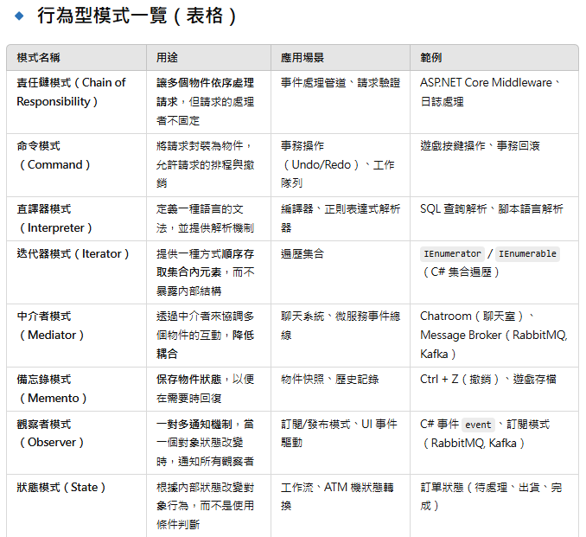
行為型模式

Slide 4
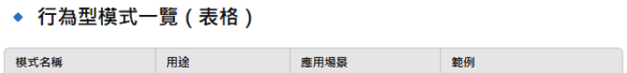
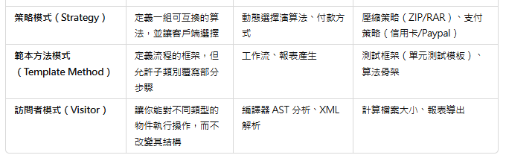
行為型模式

Slide 5
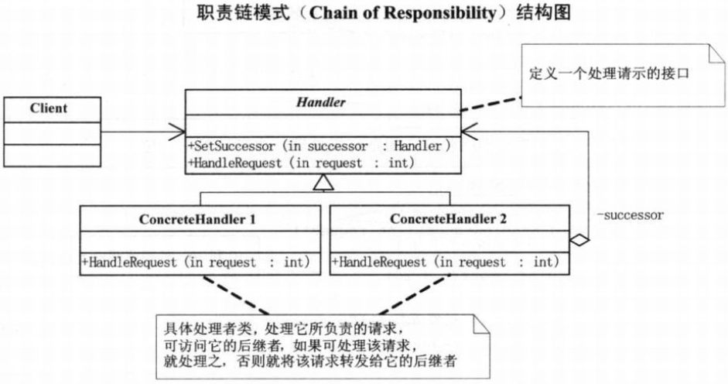
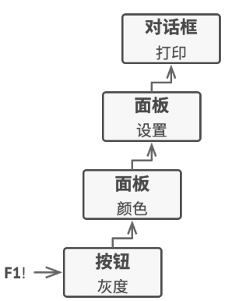
責任鏈模式（Chain of Responsibility） UML
做法 🔹 實作Handler介面
🔹 透過setSuccessor下一個Handler

Slide 6
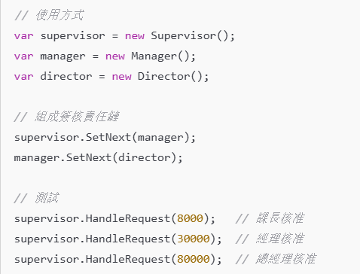
Code

Slide 7
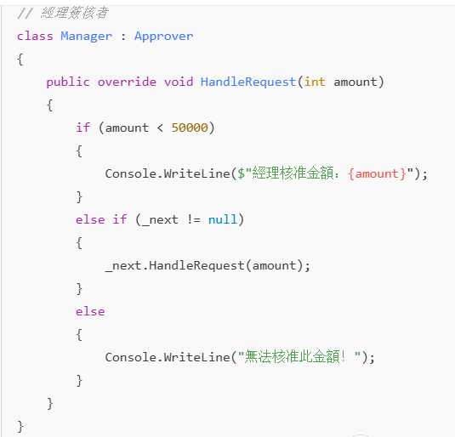
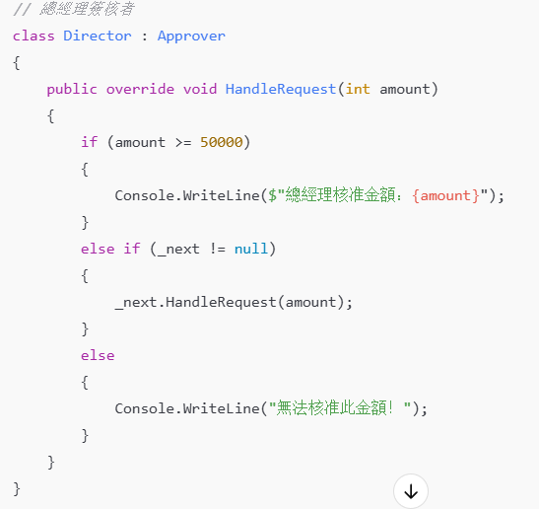
Code

Slide 8
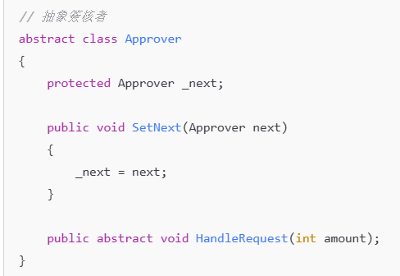
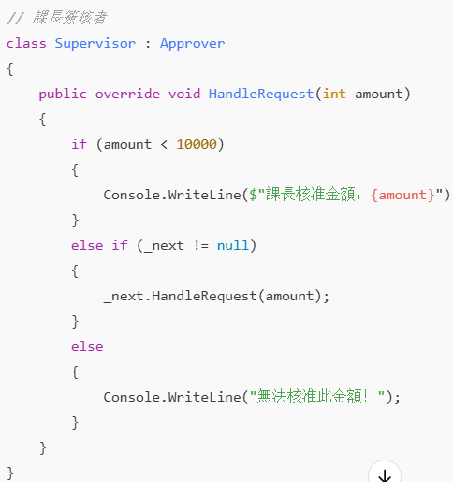
Code

Slide 9
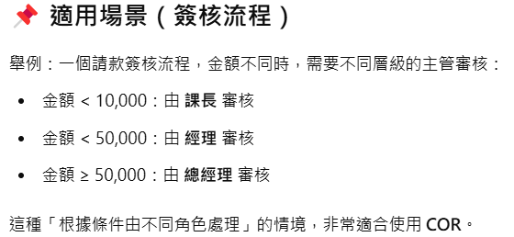
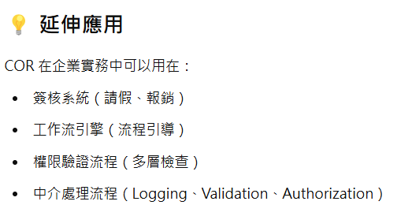
使用時機

Slide 10
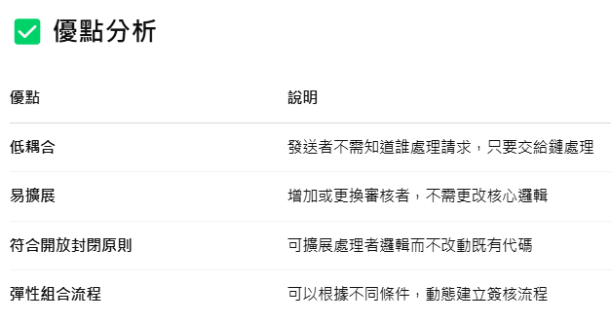
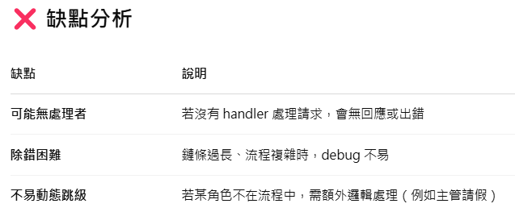
優缺點

Slide 11
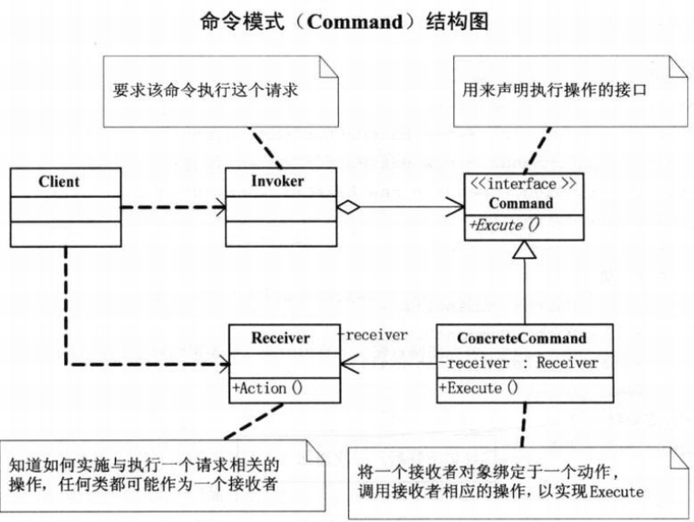
命令模式（Command） UML
做法 🔹 透過ICommand解請偶求者與執行者
🔹 透

Slide 12
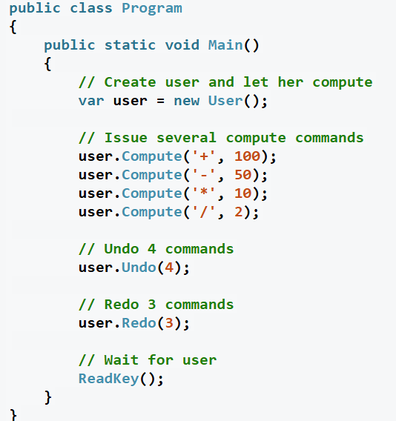
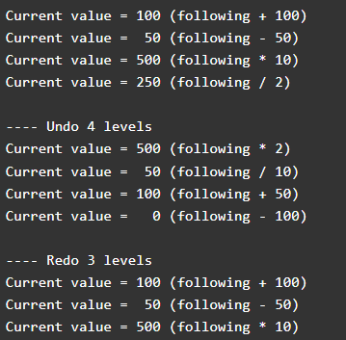
Code

Slide 13
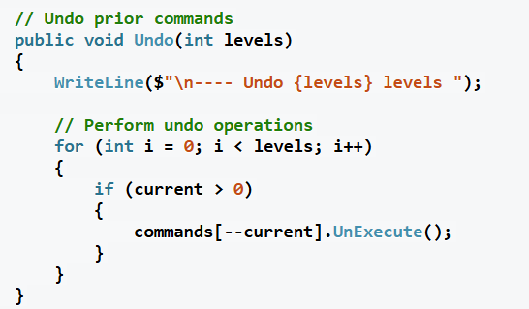
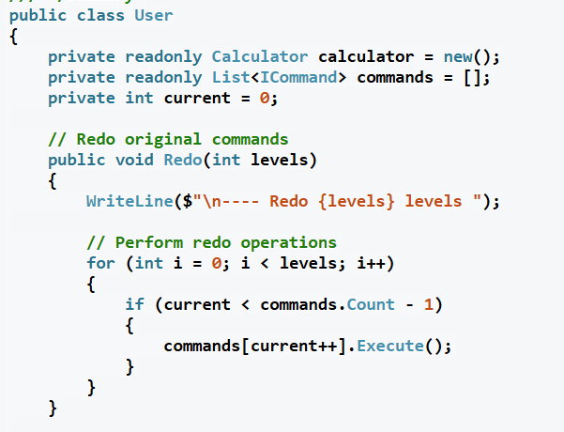
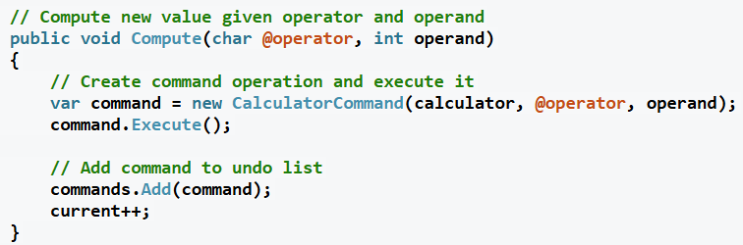
Code

Slide 14
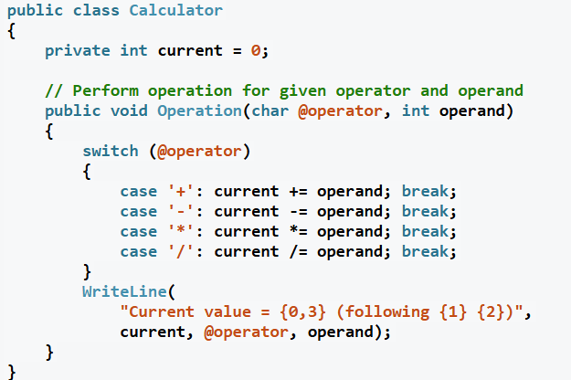
Code

Slide 15
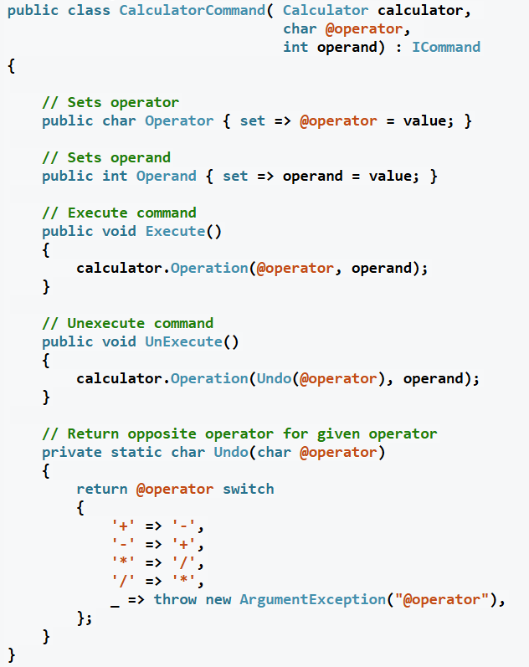
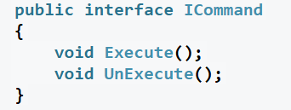
Code

Slide 16
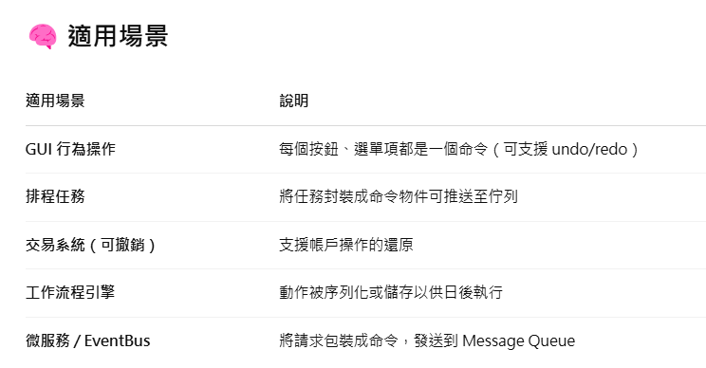
使用時機

Slide 17
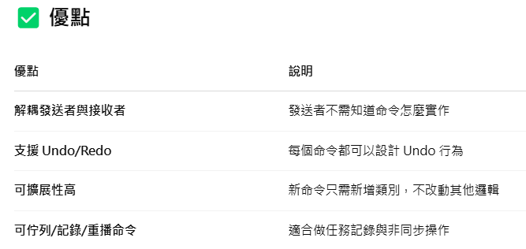
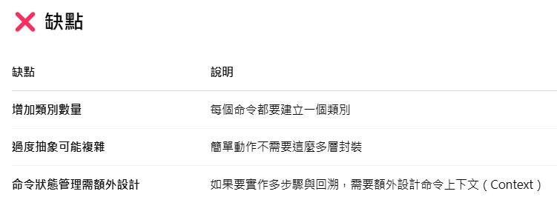
優缺點

Slide 18
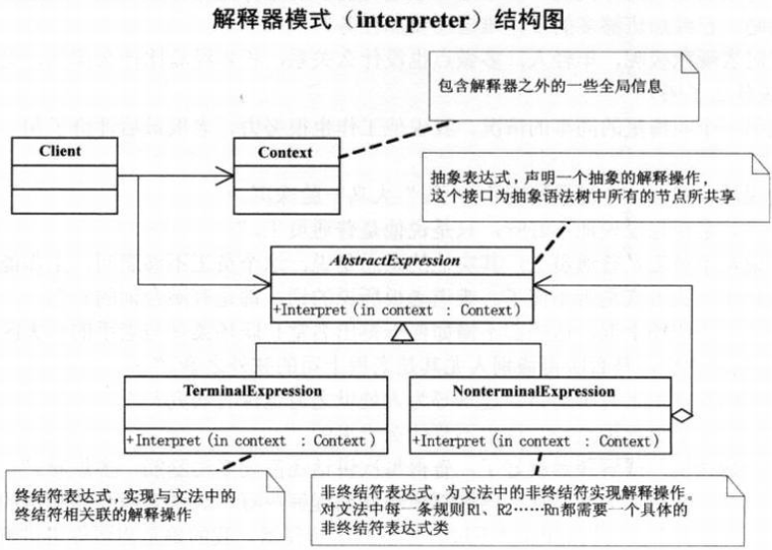
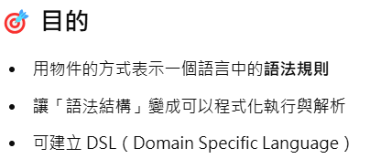
直譯器模式（Interpreter） UML
直譯器模式
用來建立一個語言的文法解譯系統，
針對特定語言撰寫直譯器，
讓你能處理自定義語法或表達式。

Slide 19
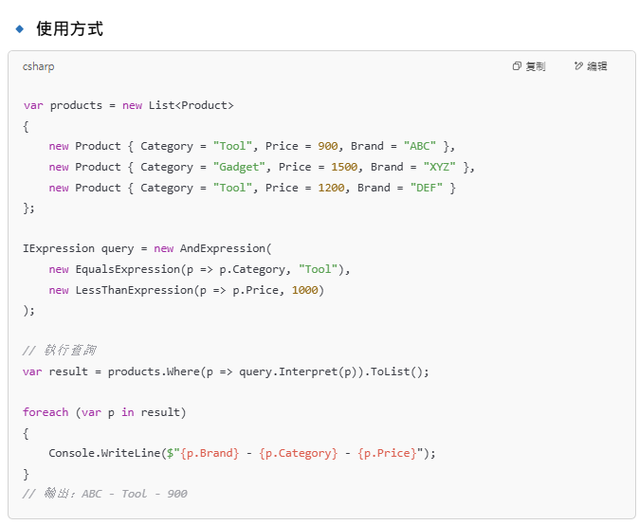
Code

Slide 20
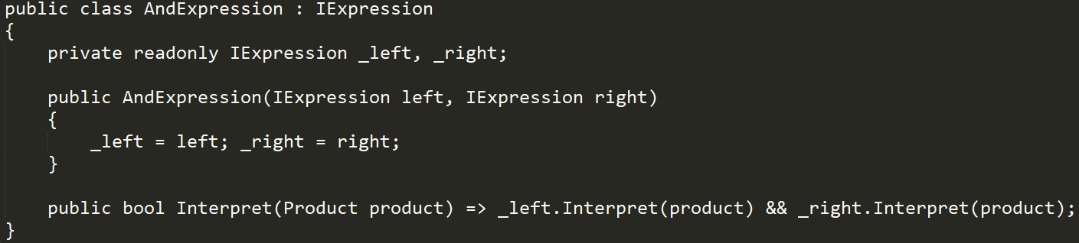
Code

Slide 21
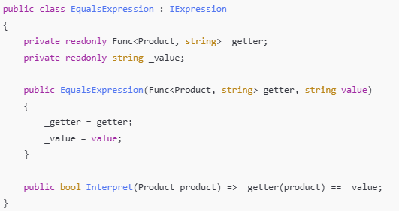
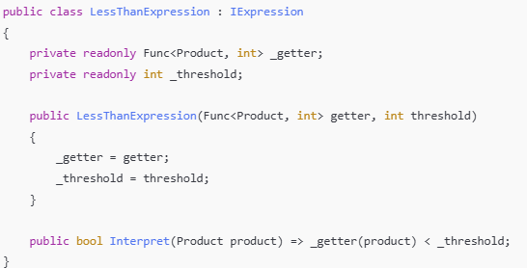
Code

Slide 22
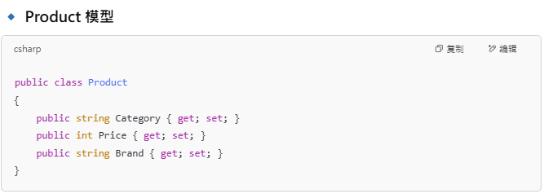
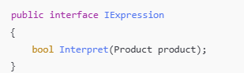
Code

Slide 23
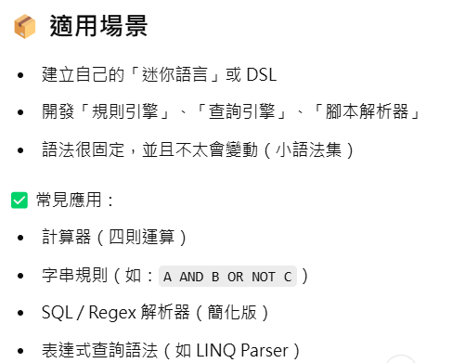
使用時機

Slide 24
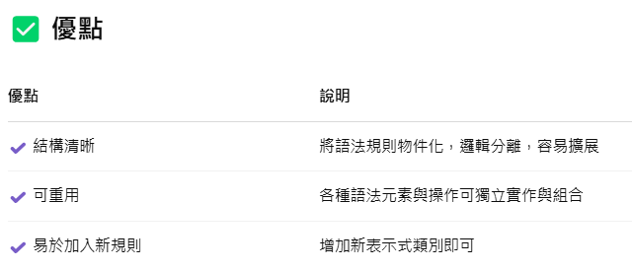
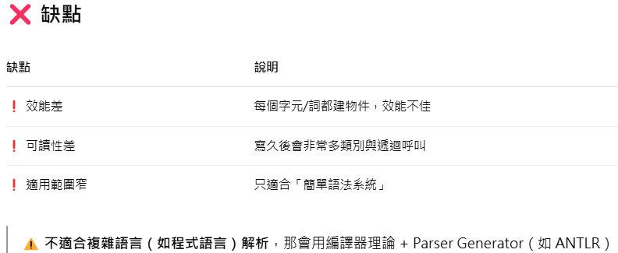
優缺點

Slide 25
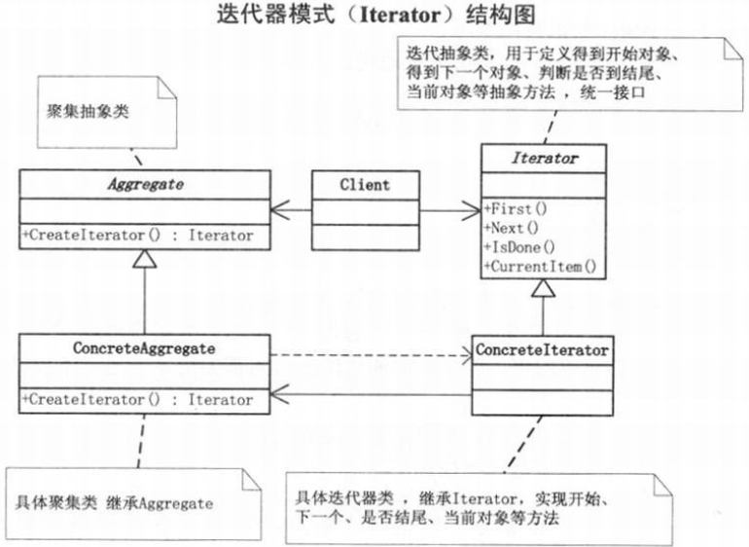
迭代器模式（Iterator）UML
目的
它將遍歷邏輯與集合本身的結構解耦，
使得在處理不同類型的集合時
可以保持一致的操作方式。
（如列表、隊列、棧、樹等）

Slide 26
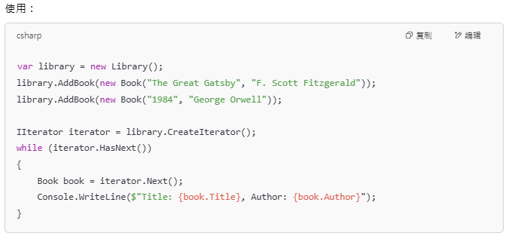
Code

Slide 27
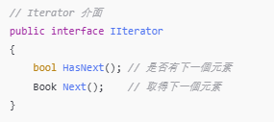
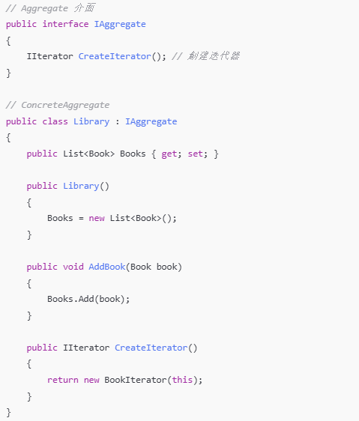
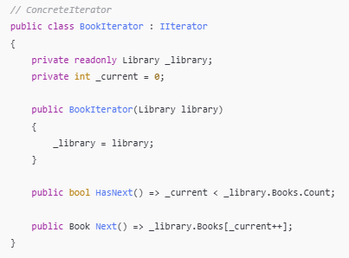
Code

Slide 28
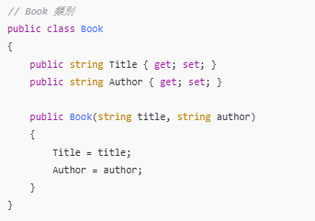
Code

Slide 29
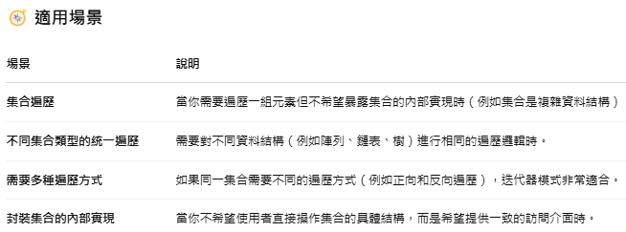
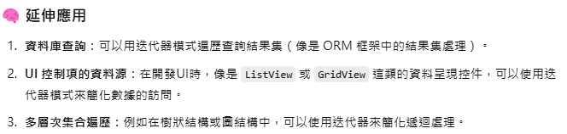
使用時機

Slide 30
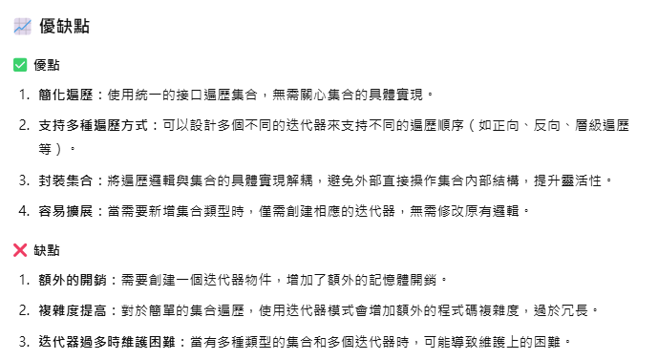
優缺點

Slide 31
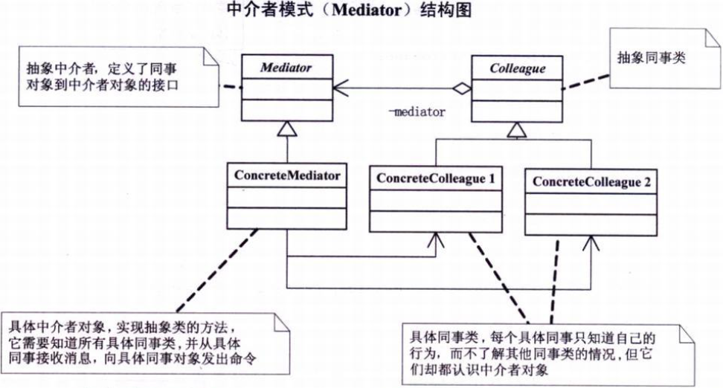
中介者模式（Mediator）UML
主要目的：
減少耦合：避免物件之間直接的通信，將交互邏輯集中到中介者中，降低物件間的相互依賴。
集中控制：所有物件的交互都通過中介者進行，方便集中管理和控制交互邏輯。
簡化系統設計：將物件之間的複雜交互邏輯移到中介者中，使得每個物件專注於自己的功能，而不需要關心其他物件的狀況。

Slide 32
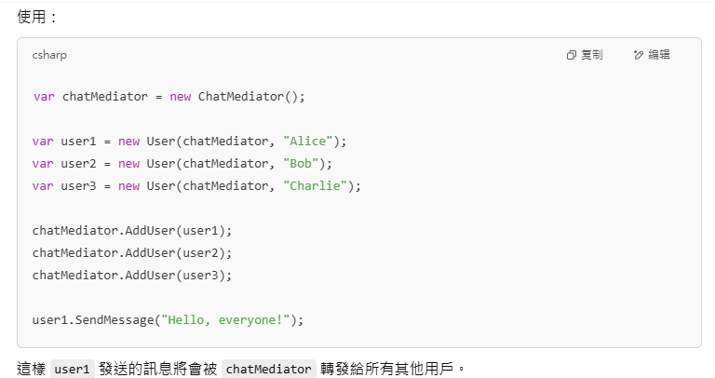
Code

Slide 33
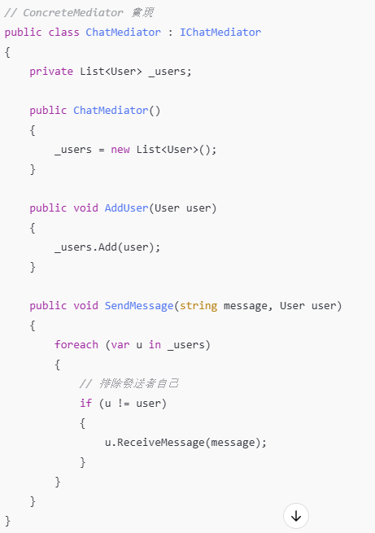
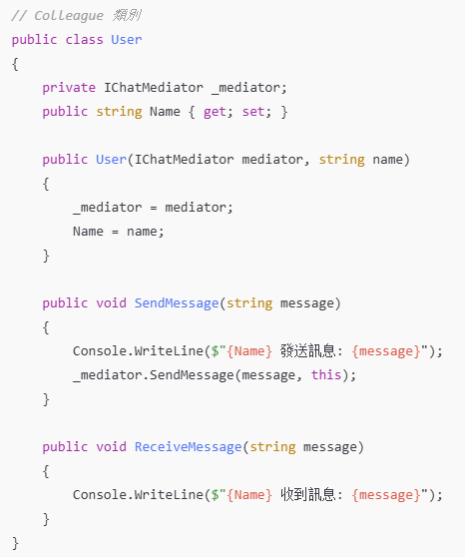
Code

Slide 34

Code

Slide 35

使用時機

Slide 36

優缺點

Slide 37

備忘錄模式（Memento）UML
主要目的：
保存物件狀態：能夠保存物件在某個時間點的狀態，以便日後恢復。
不暴露實現細節：避免將物件的內部狀態暴露給外界，只提供對外可用的備忘錄接口，保護內部實現的封裝性。
撤銷/重做功能：提供一種實現撤銷或重做操作的方式，常用於文本編輯器等需要回退到歷史狀態的應用。

Slide 38

Code

Slide 39

Code

Slide 40


Code

Slide 41


使用時機

Slide 42

優缺點

Slide 43

觀察者模式（Observer）UML
主要目的：
解耦：Subject不需要知道觀察者的具體類型和實現，減少了對象之間的耦合。
自動更新：當主題的狀態改變時，觀察者會自動獲得通知，無需主動輪詢或查詢。
動態註冊和解除註冊觀察者：允許在運行時動態地向主題註冊或解除註冊觀察者，增加了靈活性。

Slide 44


Code

Slide 45


Code

Slide 46


Code

Slide 47


使用時機

Slide 48

優缺點

Slide 49

狀態模式（State）UML
主要目標：
封裝狀態邏輯：將根據對象狀態而不同的行為分開到不同的類中，從而減少了條件語句的使用。
狀態切換的集中管理：在Context類中集中管理不同狀態的切換，使得狀態變更更加簡單明了。
易於擴展：若要增加新的狀態，只需要添加新的狀態類和相應的行為，而不必修改現有的代碼。

Slide 50

Code
範例程式
假設有一個播放音樂的應用，它有三個狀態：Playing（播放中）、Paused（暫停中）、Stopped（已停止）。
每個狀態會根據用戶的操作（如播放、暫停、停止）來改變應用的行為。

Slide 51

Code

Slide 52


Code

Slide 53


Code

Slide 54


使用時機

Slide 55

優缺點

Slide 56

策略模式（Strategy）UML
主要目標：
封裝算法：將不同的算法封裝成策略類，這樣可以讓算法的變化不影響到客戶端代碼。
靈活的替換算法：允許在運行時動態地改變策略，根據需要選擇不同的算法。
增強可擴展性：當需要新增算法時，只需創建一個新的策略類，而不需要修改其他代碼。

Slide 57

Code
範例程式
假設有一個在線商店，根據不同的計算方式來計算顧客的折扣。不同的折扣策略可以用策略模式來實現。

Slide 58

Code

Slide 59



Code

Slide 60


使用時機

Slide 61

優缺點

Slide 62

範本方法模式（Template Method）UML
主要目標：
固定流程，靈活步驟：確保算法的整體流程是固定的，但讓子類能夠根據需求覆寫特定的步驟。
避免代碼重複：將共同的步驟放在父類中，減少子類的重複代碼。
提高可維護性：範本方法將固定流程與可變部分分離，使代碼更易於維護和擴展。

Slide 63


Code
範例程式
假設有一個程式處理資料的清洗過程，不同的資料清洗方式會有所不同，但清洗的流程是固定的。
範本方法模式可以幫助封裝這一固定流程，並允許具體的資料清洗方式在子類中進行覆寫。

Slide 64


Code

Slide 65


Code

Slide 66


使用時機

Slide 67

優缺點

Slide 68

訪問者模式（Visitor）UML
主要目標
將操作與物件結構分開：允許在不修改物件結構的情況下，為物件結構中的元素添加新的操作，達到對物件結構的解耦。
易於擴展新的操作：不需要修改現有的物件類，只需新增訪問者類即可擴展新的操作。
集中操作邏輯：不同的操作可以集中在各自的訪問者類中，避免將不同的操作邏輯分散到每個元素類中，保持代碼清晰。

Slide 69

Code

Slide 70




Code

Slide 71


Code

Slide 72

Code

Slide 73

使用時機

Slide 74

優缺點

Slide 75

用SOLID比對

Slide 76

設計模式關注點

Slide 77

23種設計模式關注點

Slide 78

23種設計模式關注點

Slide 79


23種設計模式關注點

Slide 80
並發型模式 (Concurrency Patterns)
模式 | 做法 | 目的 | 適用場景 | 優點 | 缺點
生產者-消費者模式 | 使用緩衝區來協調生產者和消費者的數據交換。 | 解決生產者與消費者的協調問題，平衡負載。 | 多生產者與消費者共同處理共享資源的情況。 | 解耦生產者與消費者，能夠高效處理任務。 | 需要同步機制，緩衝區滿時可能會阻塞。
讀者-寫者模式 | 允許多個讀者同時讀取數據，但只有一個寫者能夠寫入。 | 提高讀多寫少場景下的並發效率。 | 讀多寫少的系統，如資料庫查詢、緩存系統等。 | 讀操作並行處理，減少寫操作的競爭。 | 寫操作可能因等待讀者而受到延遲（寫飢餓問題）。
線程池模式 | 重複使用線程池中的線程來處理多個任務，避免頻繁創建新線程。 | 提高並發任務處理效率，減少資源浪費。 | 頻繁創建和銷毀線程的系統，如Web伺服器等。 | 減少線程創建和銷毀的開銷，控制線程數量。 | 長時間任務可能導致資源浪費，管理複雜。

Slide 81
生產者-消費者模式 (Producer-Consumer)-Code
using System;
using System.Collections.Generic;
using System.Threading;
public class ProducerConsumer
{
private static Queue<int> queue = new Queue<int>();
private static readonly int maxQueueSize = 5; // 最大緩衝區大小
private static readonly object lockObject = new object(); // 鎖對象，保證同步
// 生產者執行緒
public static void Producer()
// 消費者執行緒
public static void Consumer()
public static void Main()
}

Slide 82


生產者-消費者模式 (Producer-Consumer)-Code

Slide 83

生產者-消費者模式 (Producer-Consumer)-Code

Slide 84
讀者-寫者模式 (Read-Write Lock)-Code
using System;
using System.Threading;
public class ReadWriteLockExample
{
// 用於讀寫鎖的物件
private readonly ReaderWriterLockSlim rwLock = new ReaderWriterLockSlim();
private int sharedResource = 0;
// 讀取操作
public int Read()
// 寫入操作
public void Write(int newValue)
// 主方法，創建多個線程來演示讀者-寫者模式
public static void Main()
{
}

Slide 85



讀者-寫者模式 (Read-Write Lock)-Code

Slide 86
讀者-寫者模式 (Read-Write Lock)-Code
using System;
using System.Threading;
public class ThreadPoolExample
{
// 方法1：執行耗時的任務
public static void Task1(object state)
// 方法2：執行另一個耗時的任務
public static void Task2(object state)
public static void Main()
}

Slide 87




讀者-寫者模式 (Read-Write Lock)-Code

Slide 88
讀者-寫者模式 (Read-Write Lock)-Code

Slide 89
其他特殊設計模式
模式 | 做法 | 目的 | 適用場景 | 優點 | 缺點
空對象模式 | 使用一個空對象來替代 null，避免在代碼中進行 null 檢查。 | 減少對 null 的檢查，簡化代碼結構，避免 NullPointerException。 | 需要頻繁檢查 null 的場景，或當沒有有效數據時需要返回對象。 | 減少 null 檢查，簡化代碼，避免 NullPointerException。 | 可能會隱藏錯誤或異常情況，增加理解難度。
對象池模式 | 使用一個池來管理對象，避免每次創建和銷毀對象的開銷。 | 提高性能，減少對象創建和銷毀的開銷，特別是對象創建成本高的情況。 | 當對象創建和銷毀非常昂貴（如資料庫連接、線程等）時使用。 | 提高性能，減少創建和銷毀對象的開銷，重用對象，控制資源使用。 | 需要額外的內存來管理池中的對象，池的管理邏輯較為複雜。

Slide 90


空對象模式 (Null Object)-Code

Slide 91

空對象模式 (Null Object)-Code

Slide 92


對象池模式 (Object Pool)-Code

Slide 93



對象池模式 (Object Pool)-Code

Slide 94


對象池模式 (Object Pool)-Code

